Slide 1

Instruccions per a la tramitació del formulari de sol·licitud de les subvencions per a la digitalització dels ens locals en la gestió del cicle urbà de l’aigua

Slide 2
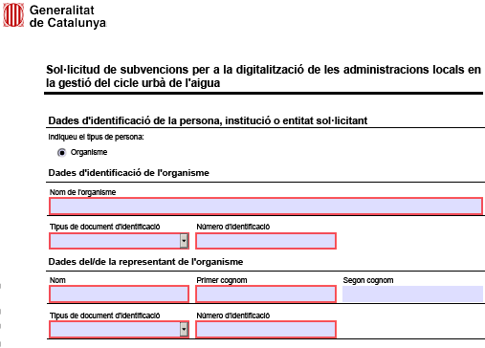

Formulari de sol·licitud (emplenament)
Cal emplenar, validar, signar i desar el formulari
Els camps ressaltats en vermell són obligatoris

Slide 3
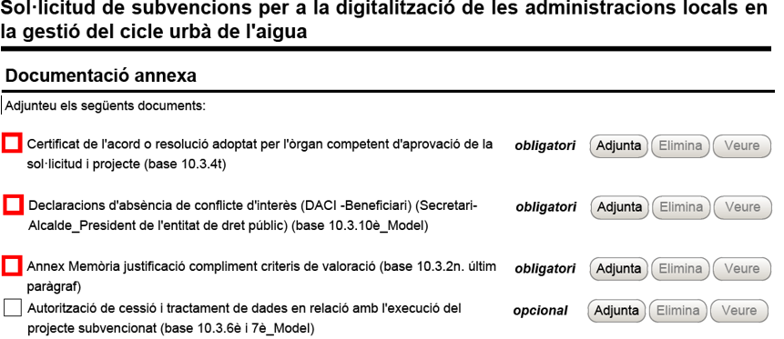
Formulari de sol·licitud (emplenament)
D’acord amb les bases de la convocatòria, heu de presentar els següent número de documents OBLIGATORIS: un mínim de 13 documents els ajuntaments i 14 documents les mancomunitats i entitats de dret públic.
Documents que heu d’annexar obligatòriament al formulari (requadres marcat en vermell), 4 en total.
La resta de documents que al formulari posa “opcional” ( 9 en cas d’ajuntaments i 10 la resta d’ens), els heu de presentar, obligatòriament, les BBRR ho exigeixen, des de la finestreta de registre d’EACAT (el procediment s’explica a partir de la pàgina 6 d’aquests instruccions).
El pes de cada document que heu d’annexar en el formulari no pot superar els 600 Kb.
El format d’aquests documents ha de ser PDF.

Slide 4
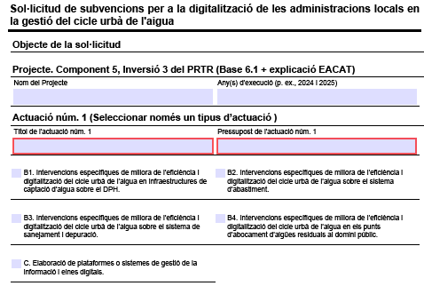

Formulari de sol·licitud (emplenament)
Marcar una única tipologia d’actuacions (B1, o B2, o B3, o C), en cas que coincideixen dos tipologies, només marcar una, la més costosa.

Slide 5
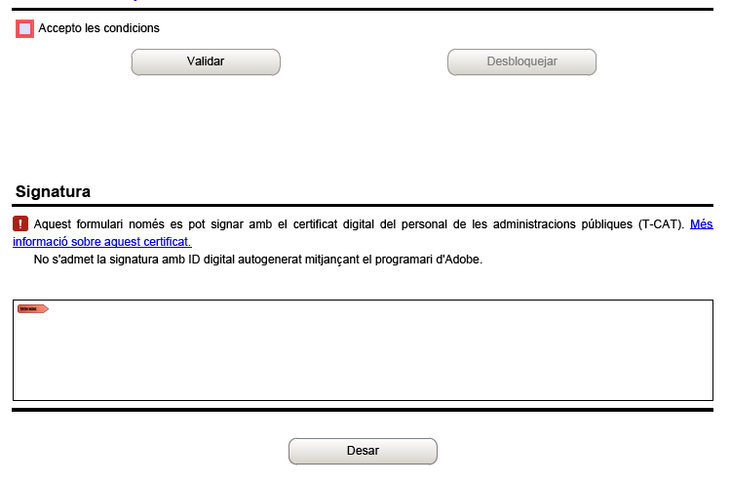

Formulari de sol·licitud (emplenament)
Un cop emplenats tots els camps del formulari, haureu de:
Acceptar les condicions.
Validar el formulari.
Signar-lo electrònicament (un cop signat, el formulari es desarà en el vostre ordinador)
1
2
3

Slide 6
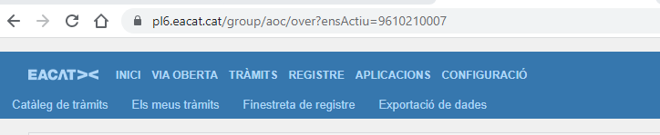

Formulari de sol·licitud (tramesa 1)
1. Accediu a l’apartat TRÀMITS del menú superior d’EACAT
2. Seguidament accediu a l’apartat “Finestreta de registre”
1
2
3. A la pantalla següent, a l’apartat “Tramit a presentar” adjuntar el Formulari + els 4 documents obligatoris que es poden adjuntar al formulari

Slide 7
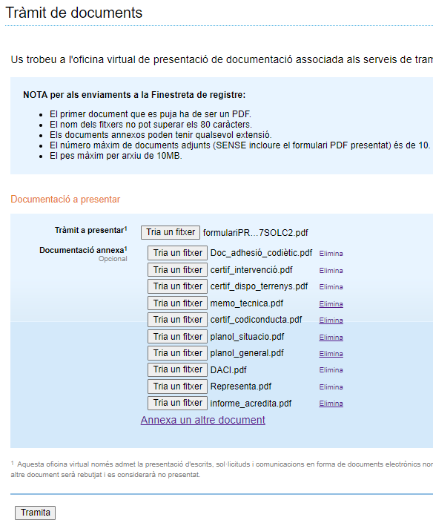
Formulari de sol·licitud (tramesa 1)
4. Tramesa de la sol·licitud i la resta de documentació a annexar
Cal adjuntar des d’aquesta pantalla la resta de documents obligatoris establerts a les bases de la convocatòria (vegeu-ne la relació de documents a adjuntar en la pàgina 9)
1
1. Adjunteu el formulari de sol·licitud amb els 4 documents obligatoris annexats.
2
2. Adjunteu la resta de documents obligatoris que demanen les bases de la convocatòria.
3. Pitgeu “Tramitar” i espereu a rebre la confirmació d’enviament de la plataforma (ja que fins que no tingueu la confirmació d’EACAT, no podreu entendre com a correctament enviada la sol·licitud).
3

Slide 8
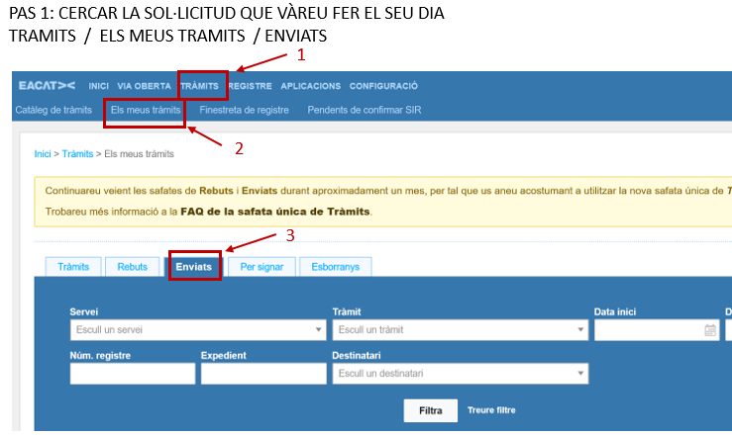
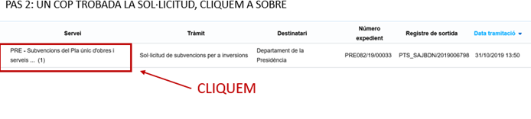
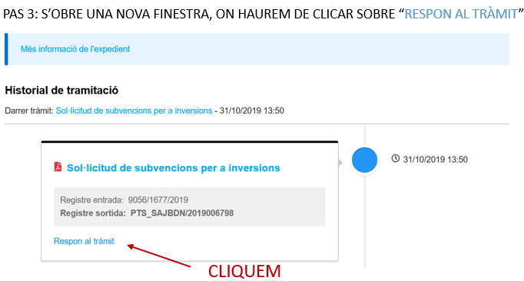
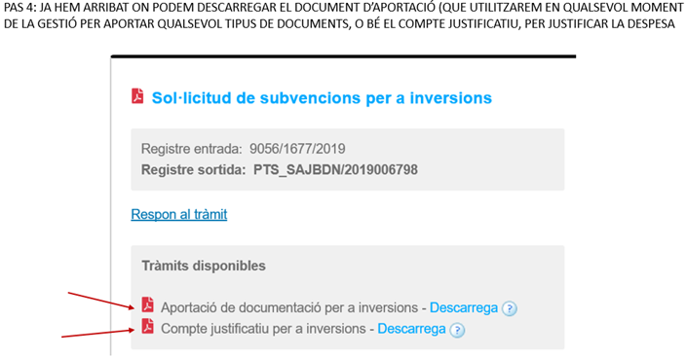
Aportació de documentació (Tramesa 2)
En cas que no pugueu enviar tots els documents amb el Formulari de sol·licitud (Tramesa 1)

Slide 9
Formulari de sol·licitud (documentació annexa)
Documentació que heu de trametre per aquest sistema OBLIGATÒRIAMENT, la indicació al formulari “opcional” és per raó de pes de memòria. Les BBRR estableixen l’obligatorietat de la presentació, a més dels annexats al “Formulari”, de tots aquests documents:
Pressupost d’execució del projecte (pes màxim del fitxer: 10.240Kb)
Memòria del projecte amb antecedents, objecte, cronograma d’execució d’acord amb fites, objectius i justificació (pes màxim del fitxer: 10.240Kb)
Plànol de situació a escala suficient per identificar l’actuació (pes màxim del fitxer: 10.240Kb)
Plànols generals que defineixen l’actuació o actuacions (pes màxim del fitxer: 10.240Kb)
Mancomunitats i altres ens de dret públic, documentació acreditativa de la representació de l’ens per part de la persona signant de la sol·licitud. (pes màxim del fitxer: 10.240Kb)
Certificat de la intervenció dels ens locals o de l’òrgan de control econòmic equivalent de les entitats de dret públic (pes màxim del fitxer: 10.240Kb)
Declaració responsables sobre compliment de compromisos específics PRTR (pes màxim del fitxer: 10.240Kb)
Declaració responsable DNSH (pes màxim del fitxer: 10.240Kb)
Certificat acreditatiu de la disponibilitat efectiva dels terrenys (pes màxim del fitxer: 10.240Kb)
Certificat d’existència del codi de conducta dels alts càrrecs (pes màxim del fitxer: 10.240Kb)

Slide 10
gencat.cat

